Slide 1


재외동포를 위한 한국어(영어권)
6-2
재미한국학교협의회 (NAKS)
The National Association for Korean Schools

Slide 2
Unit 04
역사 속 인물
단어 학습 링크
https://quizlet.com/class/14390278/
재미한국학교협의회 (NAKS)
The National Association for Korean Schools

Slide 3

이 사람들이 누구인지 알아요?
이 사람들은 무슨 일을 했어요? 왜 유명해요?
여러분은 존경하는 역사 속 인물이 있어요? 그 사람이 무슨 일을 했는지, 왜 존경하는지 말해 보세요.
재미한국학교협의회 (NAKS)
The National Association for Korean Schools

Slide 4
4과에서는 역사 속 인물과 그 사람이 한 일에 대해 이야기할 거예요.
학습 목표
학습 내용
역사 속 인물에 대해 설명할 수 있다.
인물의 생애와 업적에 대해 이야기할 수 있다.
주제: 역사 속 인물
어휘: 직업군과 업적, 노력
문법: 1. –(으)ㅁ으로써
2. ~이자
문화: 이순신 장군
재미한국학교협의회 (NAKS)
The National Association for Korean Schools

Slide 5

직업을 나타내는 단어
교과서 42쪽
대통령 | 정치가 | 군인 | 장군
발명가 | 사상가 | 사업가 | 예술가
시인 | 화가 | 과학자 | 왕/여왕
이 단어들을 보고 머릿속에 떠오르는 역사적 인물이 있어요?
이 직업들 중에 여러분이 되고 싶은 게 있어요?
재미한국학교협의회 (NAKS)
The National Association for Korean Schools

Slide 6
이 사람은 무슨 일을 하는 사람이었는지 알아요?
왜 유명해요? 어떤 일을 했어요?
이 사람은 누구인지 알아요?
왜 유명해요? 어떤 일을 했어요?
재미한국학교협의회 (NAKS)
The National Association for Korean Schools

Slide 7
노력 관련 어휘
교과서 43쪽
사상 최초로 | 전 세계에서 처음으로
시련과 고난을 극복하고 | 역경을 무릅쓰고
사람들의 비난에도 불구하고 | 계속된 실패에도 불구하고
도전 정신으로 | 끊임없는 노력으로
여기 있는 표현들에 어울리는 사람들을 생각해 보세요. ‘전 세계에서 처음으로’라고 하면 누가 떠올라요?
재미한국학교협의회 (NAKS)
The National Association for Korean Schools

Slide 8
업적 관련 어휘
교과서 43쪽
발견하다 | 발명하다
다른 사람을 위해 헌신하다 | 사회에 기여하다
새로운 규범/제도를 만들다 | 작품을 남기다
전쟁을 승리로 이끌다 | 사회의 귀감이 되다
역사 속 인물들은 무슨 일을 해서 유명해졌을까요?
재미한국학교협의회 (NAKS)
The National Association for Korean Schools

Slide 9


교과서 44쪽
이 사람이 누구인지, 어떤 평가를 받는지 이야기해 봅시다.
지금부터 스티브 잡스의 생애와 업적에 대해 소개하는 대화문을 들어 볼 거예요.
어떤 인생을 살았는지 잘 들어 보세요.
스티브 잡스의 가정 환경은 어땠어요?
Audio
11
부모님의 사랑을 많이 받았어요?
하는 일마다 성공했어요?
발표 부분 돌아가면서 읽기
재미한국학교협의회 (NAKS)
The National Association for Korean Schools

Slide 10
오늘의 문법 1. –(으)ㅁ으로써
선생님: 대화에서 스티브 잡스는 젊은 사람들의 모범이 되었다고 했어요. 어떤 방법으로 모범이 되었다고 했어요?
유진: 젊은 사람에게 꿈을 향해 가는 모습을 보여 주어서 모범이 되었다고 했어요.
선생님: 맞아요. 무모할 정도로 꿈을 향해 가는 모습을 보여 줌으로써 모범이 된 거예요.
포기하지 않음으로써 꿈을 이룰 수 있었어요.
재미한국학교협의회 (NAKS)
The National Association for Korean Schools

Slide 11
문장 만들기
오늘의 문법 1. –(으)ㅁ으로써
This expression is attached to a verb stem to say that it is a tool, means, method of action.
새로운 신약을 발명함으로써 죽어 가는 많은 사람을 구할 수 있었다.
두 사람의 갈등은 남자가 먼저 사과를 함으로써 해결되었다.
인터넷 산업이 발달함으로써 언제나 어디서나 정보를 얻을 수 있게 되었다.
교과서 45쪽 연습 문제 1
재미한국학교협의회 (NAKS)
The National Association for Korean Schools

Slide 12

오늘의 문법 2. ~이자
선생님: 스티브 잡스를 소개할 때 뭐라고 했어요?
조쉬: 사업가요.
로라: 억만장자라고도 했어요.
선생님: 네, 스티브 잡스는 뛰어난 사업가이자 억만장자였어요.
©altaonline.com
그는 애플 컴퓨터를 만든 사람이자 애플이 세계적인 기업이 되도록 키운 사람이에요.
재미한국학교협의회 (NAKS)
The National Association for Korean Schools

Slide 13
오늘의 문법 2. ~이자
문장 만들기
This expression is used to indicate that an object has the characteristics or qualification of two nouns before and after this grammar.
율리우스 카이사르는 군인이자 정치가였다.
투표는 국민의 의무이자 권리이다.
나이를 알 수 없는 이 나무는 마을의 상징이자 수호신이었다.
교과서 45쪽 연습 문제 2
재미한국학교협의회 (NAKS)
The National Association for Korean Schools

Slide 14
듣기 활동 전 새 단어 확인
교과서 47쪽
여류 문인 | 현모양처 | 지식인 | 문인
면모 | 중상류층 | 의학박사 | 민중
글쓰는 일을 하는 여성
어진 어머니이면서 착한 아내
일정 수준의 지식과 교양을 갖춘 사람
글쓰는 일을 하는 사람
사람이나 사물의 됨됨이
중류층과 상류층의 묶어서 부르는 말
의학으로 박사학위를 받은 사람
국가나 사회를 구성하는 일반 국민
재미한국학교협의회 (NAKS)
The National Association for Korean Schools

Slide 15

©cleanpng.com
‘여류’와 ‘현모양처’
선생님의 어휘 노트
女 여자 여 流 흐를 류
賢 어질 현 母 어머니 모 良 어질 양 妻 아내 처
‘여류’는 남성과 여성을 불필요하게 구분한다는 시각에서, ‘현모양처’는 여성에 대한 고정관념을 나타낸다는 측면에서 최근에는 잘 사용하지 않는 표현들이다.
재미한국학교협의회 (NAKS)
The National Association for Korean Schools

Slide 16
듣기 활동 전 새 단어 확인
교과서 47쪽
보장되다 | 비참하다 | 평생을 바치다
어떤 일이 어려움 없이 이루어지도록 조건이 마련되어 보호되다
더할 수 없이 슬프고 끔찍하다
개인보다 더 큰 가치를 위해 오랜 시간 일한 사람을 묘사할 때 사용
재미한국학교협의회 (NAKS)
The National Association for Korean Schools

Slide 17
듣기 전 활동: 역사적으로 가장 큰 영토의 나라
교과서 46쪽
이건 어느 나라 돈이에요?
5만 원 권에 누가 그려져 있는지 알아요?
1000원, 5000원, 만 원 권에는 누가 있나요?
재미한국학교협의회 (NAKS)
The National Association for Korean Schools

Slide 18

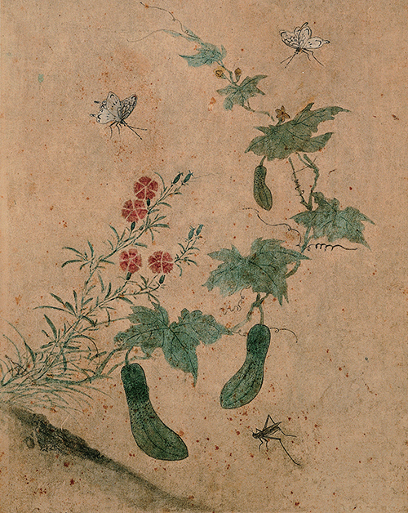
교과서 46쪽
이 그림은 신사임당이 그린 ‘초충도’예요. 묘사가 정말 뛰어나죠? 그림뿐만 아니라 시도 쓰고 글씨도 잘 썼다고 해요.
2. 신사임당에 관한 대화 듣기
Audio
12
신사임당은 누구의 어머니예요?
신사임당이 현대에 태어났다면 어떤 사람으로 기억될 것 같아요?
©동아일보
연습 문제 2
재미한국학교협의회 (NAKS)
The National Association for Korean Schools

Slide 19

시대의 한계를 뛰어넘은예술가 신사임당
https://www.youtube.com/watch?v=21t8-UwfI1M
재미한국학교협의회 (NAKS)
The National Association for Korean Schools

Slide 20
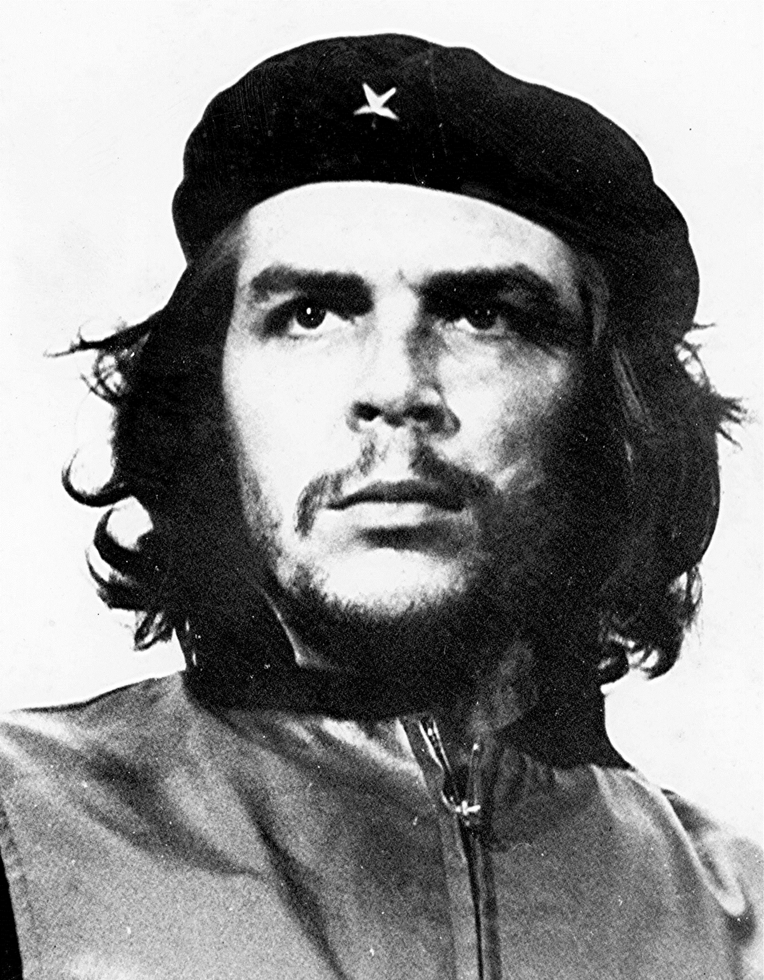
교과서 46쪽
이 사람이 누군지 알아요? 전 세계에서 가장 유명한 혁명가 체 게바라예요. 먼저 대화를 듣고 얘기 나눠요.
3. 체 게바라에 대한 대화 듣기
체 게바라는 어느 나라 사람이에요?
Audio
13
어디를 여행한 후에 그의 삶이 변했어요?
프랑스 철학자 샤르트르는 왜 그를 ’20세기 가장 완전한 인간’이라고 불렀을까요?
©commoms.Wikimedia.org
연습 문제 3
재미한국학교협의회 (NAKS)
The National Association for Korean Schools

Slide 21
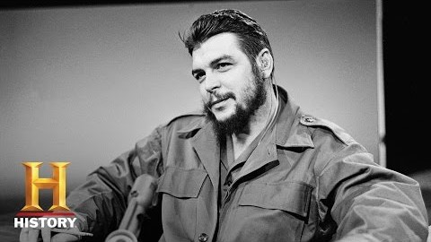
영원한 혁명가
체 게바라 Che Guevara
https://www.youtube.com/watch?v=Q7_kHRytn3k
심화 학습 자료
https://terms.naver.com/entry.nhn?docId=3573688&cid=59014&categoryId=59014
재미한국학교협의회 (NAKS)
The National Association for Korean Schools

Slide 22
교과서 47쪽
역사 속 인물에 대해 말하기
교과서에 있는 표의 카테고리에 맞는 역사 속 인물들이 있는지 이야기해 보세요.
그 인물들 중에서 자기가 소개하고 싶은 사람을 고르세요.
그 인물의 생애, 업적, 특징에 대해 조사한 후에 내용을 정리하세요.
정리한 내용을 보면서 한 사람씩 발표 하세요.
재미한국학교협의회 (NAKS)
The National Association for Korean Schools

Slide 23
읽기 활동 전 새 단어 확인
교과서 49쪽
마음이나 주의를 한 곳으로 모으는 힘
전류나 전파로 통신하는 기계
기술이나 지식 등에 주어지는 소유권
집중력 | 전신기 |  | 특허
축음기 | 축전기 |  | 종전
산만하다 |  | 귀감이 되다
원판형 레코드에 음을 재생하는 장치
많은 양의 전기를 모으는 장치
전쟁이 끝남
어수선하여 질서나 통일성이 없다
좋은 본보기가 되다
재미한국학교협의회 (NAKS)
The National Association for Korean Schools

Slide 24

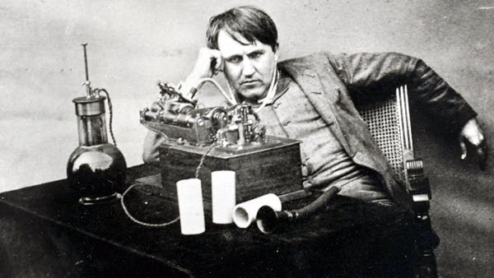
교과서 48쪽
읽기: 에디슨 이야기
“천재는 99%의 노력과 1%의 영감으로 만들어진다.”
Genius is one percent inspiration and ninety-nine percent perspiration.
교과서 48쪽 연습문제
©nytimes.com
“우리의 가장 큰 약점은 포기하는 데 있습니다. 성공하는 가장 확실한 방법은 항상 한 번만 더 시도하는 것입니다.”
Our greatest weakness lies in giving up. The most certain way to succeed is always to try just one more time.
재미한국학교협의회 (NAKS)
The National Association for Korean Schools

Slide 25

49쪽 쓰기 활동
역사 속 인물에게 편지 쓰기
3. 브레인 스토밍: 역사 속의 어떤 인물에게 편지를 쓸지 함께 이야기 나누기
4. 쓰기: 자기가 선택한 인물에 대해 조사한 후 정리하기
메모할 것
생애
업적
특징
편지를 쓰는 이유
하고 싶은 말
정리한 내용을 바탕으로 교과서에 직접 편지를 쓰세요.
발표하고 피드백 받기
재미한국학교협의회 (NAKS)
The National Association for Korean Schools

Slide 26

이순신 장군
교과서 50쪽을 읽고 답해 보세요
이순신 장군은 어느 시대 어느 전쟁의 지도자였나요?
이순신 장군은 어떤 말들을 남겼어요?
한국 사람들은 왜 이순신 장군을 존경할까요?
재미한국학교협의회 (NAKS)
The National Association for Korean Schools

Slide 27
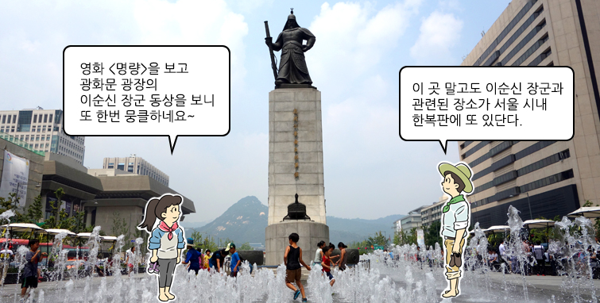
서울 중구에 숨어 있는
조선 최고의 영웅
https://www.kyobostory.co.kr/contents.do?seq=305
재미한국학교협의회 (NAKS)
The National Association for Korean Schools

Slide 28
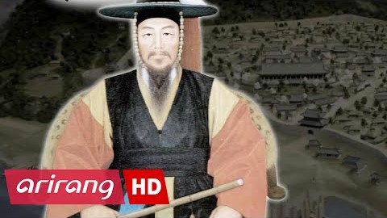
이순신 장군이
보여 주는 한국의 정신
https://www.youtube.com/watch?v=Cw8p-D6kDAM
재미한국학교협의회 (NAKS)
The National Association for Korean Schools

Slide 29
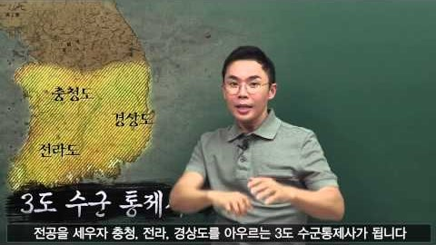
설민석의 역사 이야기 1부
전쟁의 신, 이순신
https://www.youtube.com/watch?v=8AydwulvueI
재미한국학교협의회 (NAKS)
The National Association for Korean Schools

Slide 30
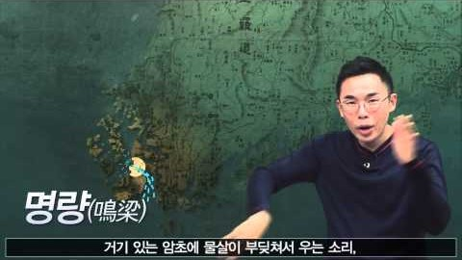
설민석의 역사 이야기 2부
기적의 승리, 명량
https://www.youtube.com/watch?v=cWIzIRPrYhk
재미한국학교협의회 (NAKS)
The National Association for Korean Schools

Slide 31


워크북 연습문제도 잊지 마세요!
하루 한 개 오늘의 질문
©clipart-library.com
워크북 21-22쪽을 보면 역사 속의 인물과 인터뷰하는 활동이 있어요. 여러분이 만나고 싶은 역사 속 인물은 누구인가요? 그 분을 만난다면 어떤 질문들을 하고 싶어요? 21쪽에는 월트 디즈니를 인터뷰하기 위해 만든 질문들이 있어요. 여러분도 여러분의 영웅에게 던질 질문들을 만들어 22쪽에 직접 정리해 보세요. (숙제!)
재미한국학교협의회 (NAKS)
The National Association for Korean Schools

Slide 32
LINGT을 이용한 말하기 숙제
WWW.LINGT.COM 에서 SIGN UP 하기
교사의 방 만들기
녹음, 사진, 영상, 텍스트를 이용한 숙제 제시하기
교과서 녹음, 의견 말하기 등의 숙제 가능
학생에게 링크 제공하기
총 10개의 말하기 숙제를 무료로 만들 수 있음
재미한국학교협의회 (NAKS)
The National Association for Korean Schools

Slide 33
References
재외동포를 위한 한국어 6-1 (영어권)
재외동포를 위한 한국어 6-1 (범용)
https://www.cleanpng.com/png-scalable-vector-graphics-paper-royalty-free-clip-a-6012096/download-png.html
https://altaonline.com/rebooting-steve-jobs/
http://m.edu.donga.com/news/view.php?at_no=20170202092650404240
https://commons.wikimedia.org/w/index.php?search=Che%20Guevara&title=Special%3ASearch&ns0=1&ns6=1&ns12=1&ns14=1&ns100=1&ns106=1
https://www.nytimes.com/2007/03/11/business/yourmoney/11edison.html
https://www.kyobostory.co.kr/contents.do?seq=305
https://www.youtube.com/watch?v=Cw8p-D6kDAM
https://www.youtube.com/watch?v=8AydwulvueI
https://www.youtube.com/watch?v=cWIzIRPrYhk
http://clipart-library.com/writing-book-cliparts.html
https://www.uihere.com/free-cliparts/question-mark-emoticon-clip-art-silly-question-cliparts-1429704

